Slide 1





Age Detection
Определение возраста по изображениям лиц

Slide 2




Введение:
Проект направлен на разработку и обучение моделей для определения возраста по изображениям лиц.
.
Задачи проекта:
.
Анализ данных (выявление пропусков, выбросов, проверка балансировки)
Обучение четерых моделей, включая нейронные сети
Оптимизация и сравнение моделей

Slide 3
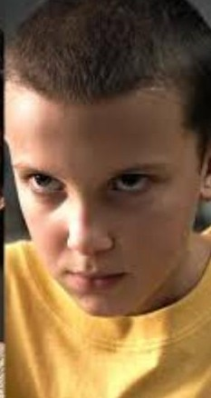
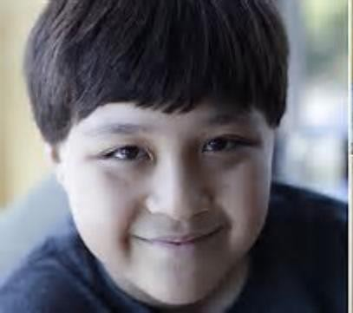
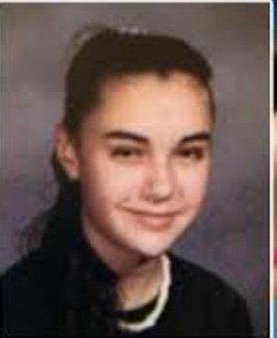
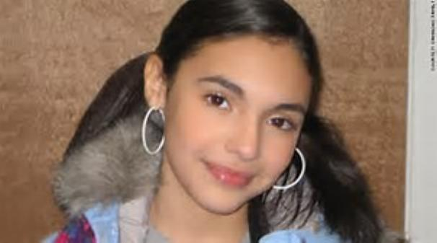
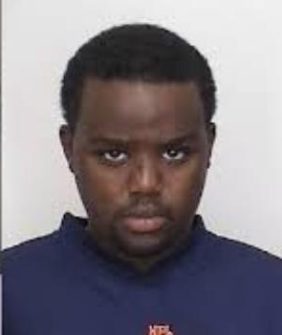
Данные:
Набор данных включает более 10000 изображений лиц разного возраста
Каждое изображение имеет аннотацию с возрастом, указанным в годах.
Данные сгруппированы по возрастным категориям
Файлы предоставлены в стандартных форматах изображений (JPEG/PNG)

Slide 4
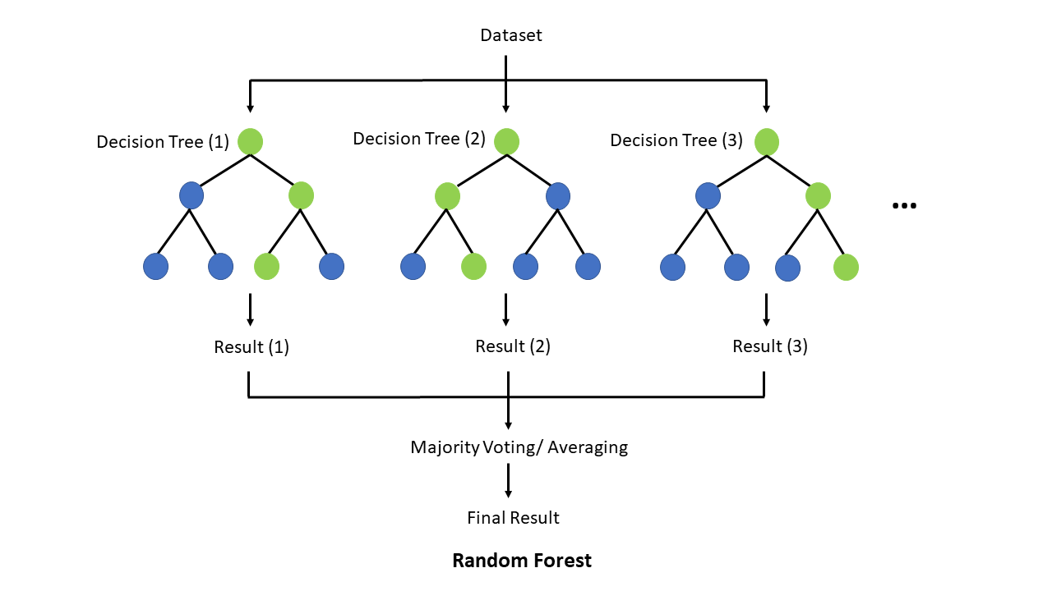
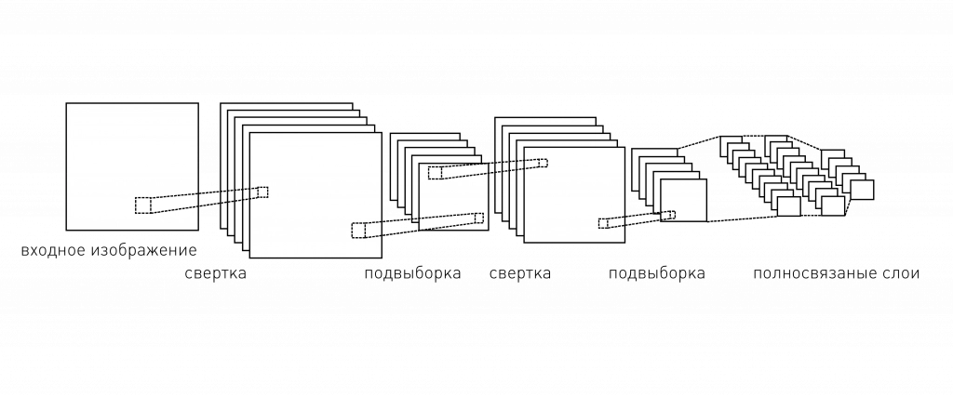
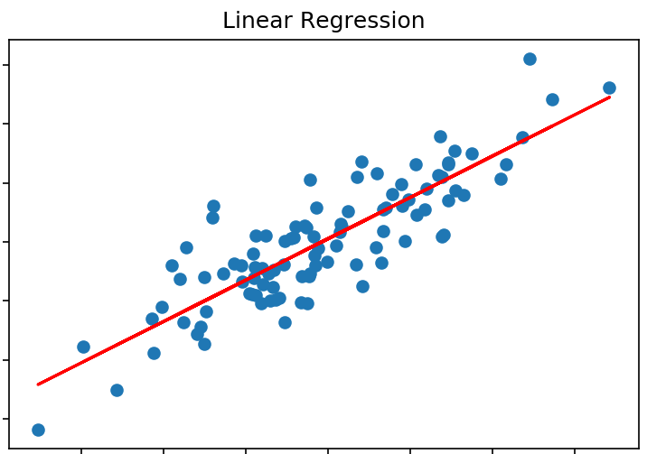
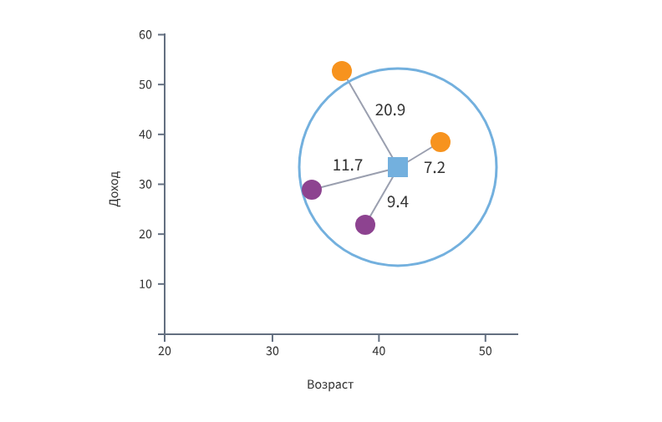
Выбор моделей:
Случайный лес (Random Forest)
Используемые модели машинного обучения:
Сверточная нейронная сеть (CNN)
Ближайшие соседи(KNN)
Линейная регрессия (LR)

Slide 5
CNN:
В программе для CNN используется функция потерь “categorical_crossentropy”
Точность модели: 76%
Метрики качества:
Train MSE: 0.3868
Train R²: 0.5370
Вывод:
Положительные показатели R² указывают на качественное обобщение.
Постепенный рост точности в процессе обучения.
Хороший баланс между обучающей, валидационной и тестовой выборками.

Slide 6
Random Forest:
Точность модели: 69%
Метрики качества:
MSE: 0.0004
R²: 0.9996
Очень низкий показатель ошибки на обучающей выборке.
Отрицательные показатели R² на валидационной и тестовой выборках
Явные признаки переобучения
Вывод:
Модель эффективна только на обучающих данных
Плохая генерализация на новых данных
Не рекомендуется для практического применения

Slide 7
Linear Regression:
Точность модели: 57%
Метрики качества:
MSE: 0.7872
R²: 0.576
Низкая точность определения возраста
Крайне плохие показатели на валидационной и тестовой выборках
Отрицательные значения R² указывают на неспособность модели описывать данные
Вывод:
Линейная модель не подходит для задачи определения возраста
Не способна уловить сложные нелинейные зависимости
Наименее эффективная модель в исследовании

Slide 8
KNN:
Точность модели: 66%
Метрики качества:
MSE: 0.0003
R²: 0.9996
Очень низкий показатель ошибки на обучающей выборке.
Отрицательные показатели R² на валидационной и тестовой выборках
Явные признаки сильно переобученной модели
Вывод:
Модель эффективна только на обучающих данных
Плохая генерализация на новых данных
Не рекомендуется для практического применения

Slide 9
Анализ результатов:
CNN:
Высокая точность (76%) и стабильные метрики генерализации.
Random Forest:
Отличные результаты на обучающей выборке (Train R²), однако переобучение мешает адекватной работе на новых данных.
Линейная регрессия:
Самые низкие показатели точности и R²
Модель не подходит для задач с нелинейными зависимостями, так как не может адекватно захватить сложные паттерны.
KNN:
Модель демонстрирует превосходную производительность на обучающих данных, однако страдает от переобучения
Ключевые выводы:
CNN подходит для анализа изображений, демонстрируя лучшие результаты.
Random Forest имеет признаки переобучения и может быть использован для предварительного анализа.
Линейная регрессия неэффективна для данной задачи.

Slide 10
Конец

